Slide 1
RPO Sällsynta diagnoser
Cecilia Gunnarsson
Docent Överläkare Klinisk Genetik och centrum för sällsynta diagnoser

Slide 2
NPO
NAG rörande register pågår – Sydöstra involverad i utredning _ konsekvenser för RPO- hur kan vi följa vården för våra sällsynta patienter. RAG?
NAG sällsynta syndrom med komplexa vårdbehov- arbete pausat pga Covid-19 . Bibehållen vårdkedja?

Slide 3
Fall 1: Ung kvinna 30 år MB Osler
Diagnosticerades på Klinisk genetik efter familjeutredning (mor har samma diagnos)
Remisser för fortsatt uppföljning skickades till Primärvård, önh och Hematolog - alla avvisades
CSD kontaktas av Klinisk genetik för hjälp till patient
CSD kontaktar flera olika instanser för att söka fast vårdkontakt - misslyckas med detta
Kvinnan önskar bli gravid så Klinisk genetik skickar remiss till Spec.mödravård – remiss avvisas
I dagsläget ännu ingen fast vårdkontakt eller annan kontakt med vården…
Tidsaspekt: processen har pågått ca 9 månader och pågår ff.

Slide 4
Fall 3: Ung man VACTERL
Jan 2016: CSD kontaktas av Patientnämnden som fått ett ärende ang fast vårdkontakt efter övergång från barn till vuxen. Han skrivs ut med kvarstående syrgasbehov till hemmet i väntan på kallelse till vuxenvård.
Patienten har behov av kirurgi ca var 6:e månad. Detta har skötts av ALB under barnaåren. ALB har sista året filmat ingreppen som hjälp till de som tar över i vuxenvård.
Feb 2016: CSD kartlägger vården som varit för att kunna kalla rätt instanser till MDK.
Mars 2016: ALB skickar remisser för övertagande vid övergången men de avvisas. CSD bjuder in till MDK för att utse fast vårdkontakt och skapa vårdplan, kallelse skickas till urolog, kirurg, habilitering och primärvård. Ingen av de kallade svarar på kallelsen.
April 2016: Patienten avlider i hemmet.
Ärendet anmäls till LÖF.
Tidsaspekt: processen pågick ca 3 mån

Slide 5
Patientlagen
6 kap. Fast vårdkontakt och individuell planering
1 § Patientens behov av trygghet, kontinuitet och säkerhet ska tillgodoses. Olika insatser för patienten ska samordnas på ett ändamålsenligt sätt.
2 § En fast vårdkontakt ska utses för patienten om han eller hon begär det, eller om det är nödvändigt för att tillgodose hans eller hennes behov av trygghet, kontinuitet, samordning och säkerhet.
3 § Patienten ska få möjlighet att välja en fast läkarkontakt inom primärvården.
4 § För en enskild som har behov av både hälso- och sjukvård och insatser från socialtjänsten ska en individuell plan upprättas under de förutsättningar som anges i 16 kap. 4 § hälso- och sjukvårdslagen (2017:30). Lag (2017:66).

Slide 6
Utmaningar
Avvisade remisser
Avsaknad av fast vårdkontakt
Brist på samordning och uppföljning
Patienten får inte den vård/omsorg som behjövs

Slide 7
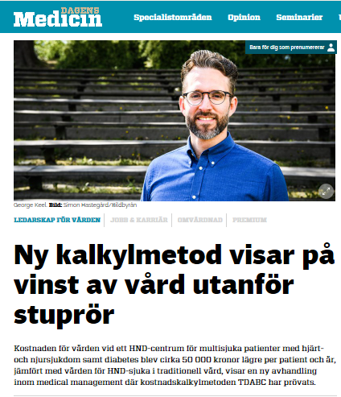
Artikel Dagens Medicin 2020-05-15
I en delstudie jämfördes vårdkostnaden under ett år för 54 patienter med hjärt- och njursjukdom samt diabetes i den traditionella vårdstrukturen med 65 likaså multisjuka patienter som var inskrivna vid HND-centrum vid Danderyds sjukhus. Slutresultatet blev att vårdkostnaden per år och patient för patienterna vid HND-centrum kunde beräknas till cirka 50 000 kronor mindre än för patienterna i kontrollgruppen. De viktigaste faktorerna bakom skillnaden var minskade kostnader för sjukhusinläggningar och akutbesök för patienterna i HND-center-gruppen.
George Keels studie av HND-centrum vid Danderyds sjukhus visar att kostnaden för vården av patienterna på HND-centrum blev omkring 50 000 kronor lägre per år, jämfört med de patienter som behandlades i den mer traditionella ”specialiststuprören”.
https://www.dagensmedicin.se/artiklar/2020/05/15/ny-kalkylmetod-visar-pa-vinst-av-vard-utanfor-stupror/

Slide 8
Tack!
Centrum för Sällsynta diagnoser sydöst
www.csdsydost.se

